Slide 1
Тема 4
Методы объектов и контекст вызова

Slide 2
Вопросы:
1. Методы объектов, this.
2. Итерируемые объекты.
3. Преобразование объектов.
4. Создание объектов через "new".
5. Флаги и дескрипторы свойств.
6. Геттеры и сеттеры.
7. Декораторы и переадресация вызова.
8. Привязка контекста.
9. setTimeout и setInterval.
10. Асинхронные итераторы и генераторы.

Slide 3
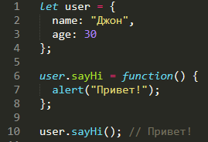
Методы объектов, this
1
Метод объекта user:

Slide 4
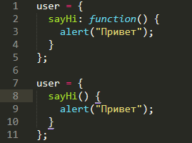
Методы объектов, this
1
Сокращённая запись метода:

Slide 5
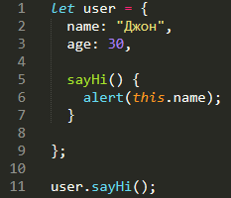
Методы объектов, this
1
Для доступа к информации внутри объекта метод может использовать ключевое слово this:

Slide 6
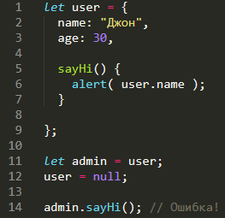
Методы объектов, this
1
Нельзя ссылаться на объект через внешнюю переменную, которая хранит ссылку на этот объект:

Slide 7
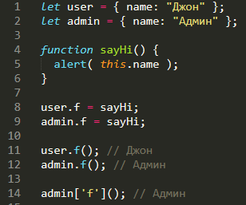
Методы объектов, this
1
Значение this вычисляется во время выполнения кода и зависит от контекста.

Slide 8
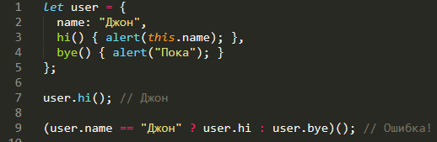
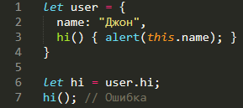
Методы объектов, this
1
Потеряно значение this:

Slide 9
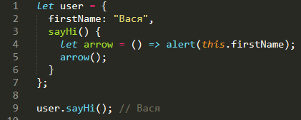
Методы объектов, this
1
arrow() использует значение this из внешнего метода user.sayHi():

Slide 10
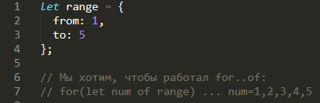
Итерируемые объекты
2
Чтобы сделать range итерируемым необходимо добавить в объект метод с именем Symbol.iterator:

Slide 11
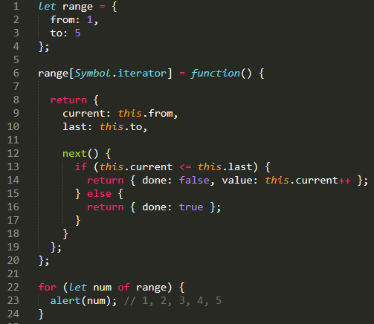
Итерируемые объекты
2

Slide 12
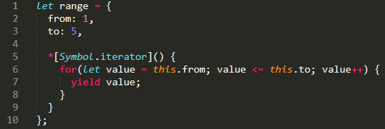
Итерируемые объекты
2
Можно использовать функцию-генератор для итерации, указав её в Symbol.iterator.

Slide 13
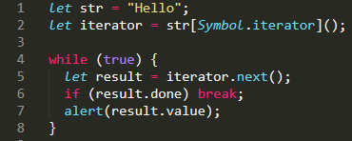
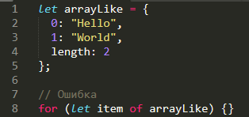
Итерируемые объекты
2
Явный вызов итератора:
Пример объекта, который является псевдомассивом, но его нельзя итерировать:

Slide 14
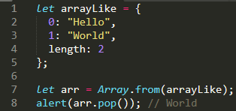
Итерируемые объекты
2
Метод Array.from принимает итерируемый объект или псевдомассив и преобразует его в массив:
Полный синтаксис Array.from:
Array.from(obj[, mapFn, thisArg])

Slide 15
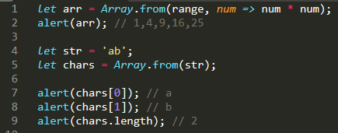
Итерируемые объекты
2

Slide 16
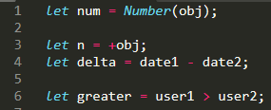

Преобразование объектов
3
Существуют три варианта («три хинта») преобразования к примитивам:
"string" -- для преобразования объекта к строке
"number" -- для преобразования объекта к числу
"default" -- происходит редко, когда неизвестно, какой тип ожидать

Slide 17
Преобразование объектов
3
В процессе преобразования, движок JavaScript пытается найти и вызвать три следующих метода объекта:
1. Вызывает obj[Symbol.toPrimitive](hint) – метод с символьным ключом Symbol.toPrimitive (системный символ), если такой метод существует, и передаёт ему хинт.
2. Иначе, если хинт равен "string", то пытается вызвать obj.toString(), а если его нет, то obj.valueOf(), если он существует.
3. В случае, если хинт равен "number" или "default", то пытается вызвать obj.valueOf(), а если его нет, то obj.toString(), если он существует.

Slide 18

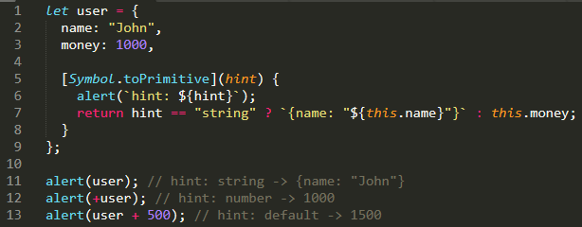
Преобразование объектов
3
Symbol.toPrimitive

Slide 19
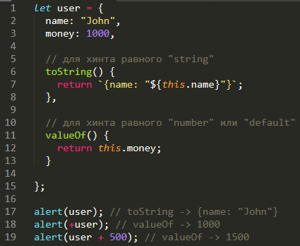
Преобразование объектов
3
Если нет метода Symbol.toPrimitive, движок JavaScript пытается найти эти методы и вызвать следующим образом:
• toString - для хинта со значением «string».
• valueOf - в ином случае.

Slide 20
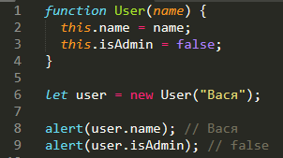

Создание объектов через "new"
4
Функции-конструкторы являются обычными функциями:
Результат вызова new User("Вася") – это тот же объект, что и:

Slide 21
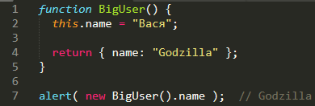
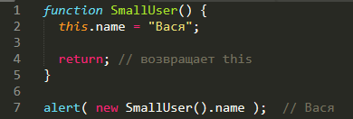
Создание объектов через "new"
4
return с объектом возвращает объект, в любом другом случае конструктор вернёт this.

Slide 22
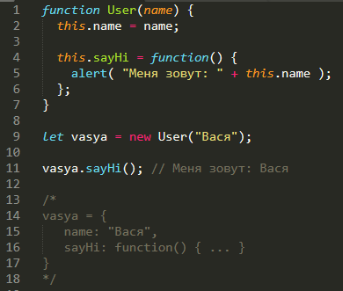
Создание объектов через "new"
4
Можно передавать конструктору параметры, определяющие, как создавать объект, и что в него записывать.

Slide 23
Флаги и дескрипторы свойств
5
Помимо значения value, свойства объекта имеют три специальных атрибута («флаги»).
• writable – если true, свойство можно изменить, иначе оно только для чтения.
• enumerable – если true, свойство перечисляется в циклах, в противном случае циклы его игнорируют.
• configurable – если true, свойство можно удалить, а эти атрибуты можно изменять, иначе этого делать нельзя.
Метод Object.getOwnPropertyDescriptor позволяет получить полную информацию о свойстве.
let descriptor = Object.getOwnPropertyDescriptor(obj, propertyName);
obj -- объект, из которого мы получаем информацию.
propertyName -- имя свойства.

Slide 24
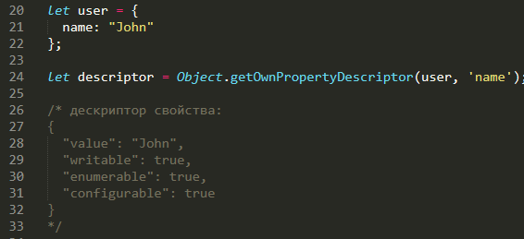
Флаги и дескрипторы свойств
5
Объект «дескриптор свойства» содержит значение свойства и все его флаги.

Slide 25
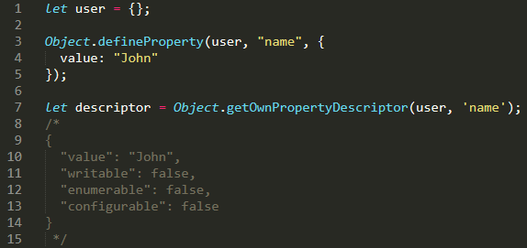
Флаги и дескрипторы свойств
5
Метод Object.defineProperty изменяет флаги:
Object.defineProperty(obj, propertyName, descriptor)
obj, propertyName -- объект и его свойство, для которого нужно применить дескриптор.
descriptor -- применяемый дескриптор.

Slide 26
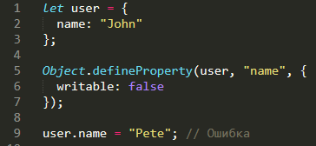
Флаги и дескрипторы свойств
5
Свойство user.name доступно только для чтения:

Slide 27
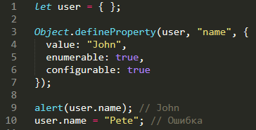
Флаги и дескрипторы свойств
5
Для нового свойства необходимо явно указывать все флаги, для которых значение true:

Slide 28


Флаги и дескрипторы свойств
5
Метод Object.defineProperties(obj, descriptors) позволяет определять множество свойств сразу.

Slide 29
Флаги и дескрипторы свойств
5
Метод Object.getOwnPropertyDescriptors(obj) позволяет получить все дескрипторы свойств сразу.
Вместе с Object.defineProperties этот метод можно использовать для клонирования объекта вместе с его флагами:

Slide 30
Флаги и дескрипторы свойств
5
Методы, которые ограничивают доступ ко всему объекту:
Object.preventExtensions(obj) -- запрещает добавлять новые свойства в объект.
Object.seal(obj) -- запрещает добавлять/удалять свойства. Устанавливает configurable: false для всех существующих свойств.
Object.freeze(obj) -- запрещает добавлять/удалять/изменять свойства. Устанавливает configurable: false, writable: false для всех существующих свойств.
Object.isExtensible(obj) -- возвращает false, если добавление свойств запрещено, иначе true.
Object.isSealed(obj) -- возвращает true, если добавление/удаление свойств запрещено и для всех существующих свойств установлено configurable: false.
Object.isFrozen(obj) -- возвращает true, если добавление/удаление/изменение свойств запрещено, и для всех текущих свойств установлено configurable: false, writable: false.

Slide 31
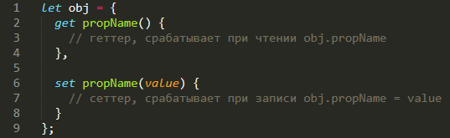
Геттеры и сеттеры
6
Свойства-аксессоры представлены методами: «геттер» – для чтения и «сеттер» – для записи.

Slide 32
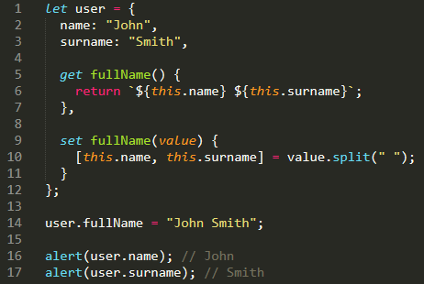
Геттеры и сеттеры
6

Slide 33
Геттеры и сеттеры
6
Дескриптор аксессора может иметь:
• get – функция без аргументов, которая сработает при чтении свойства,
• set – функция, принимающая один аргумент, вызываемая при присвоении свойства,
• enumerable,
• configurable.

Slide 34
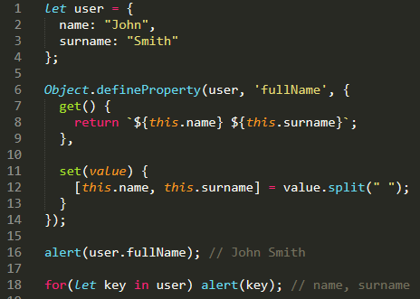
Геттеры и сеттеры
6
Создание аксессора fullName при помощи defineProperty:

Slide 35
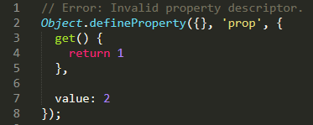
Геттеры и сеттеры
6
При попытке указать и get и value в одном дескрипторе будет ошибка:

Slide 36
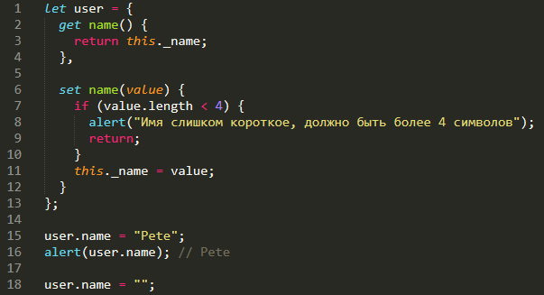
Геттеры и сеттеры
6
Геттеры/сеттеры можно использовать как обёртки над «реальными» значениями свойств:

Slide 37
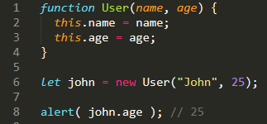
Геттеры и сеттеры
6
Аксессоры позволяют в любой момент изменить поведение «обычного» свойство, поменяв на геттер и сеттер:

Slide 38
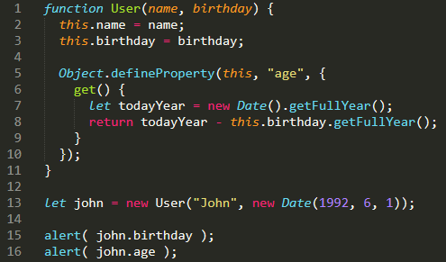
Геттеры и сеттеры
6

Slide 39
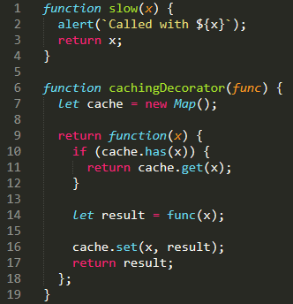
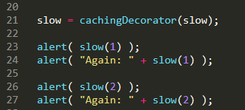
Декораторы и переадресация вызова
7
Пример кеширующего декоратора:

Slide 40
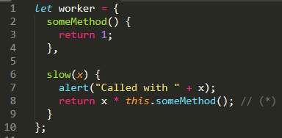
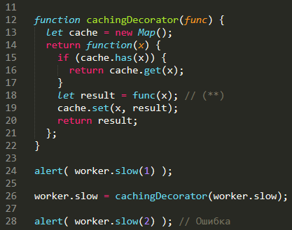
Декораторы и переадресация вызова
7
Упомянутый выше кеширующий декоратор не подходит для работы с методами объектов.

Slide 41
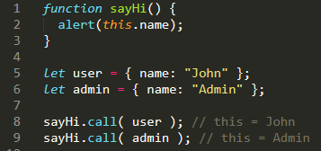
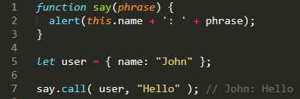
Декораторы и переадресация вызова
7
Метод функции func.call(context, …args), который позволяет вызывать функцию, явно устанавливая this.
func.call(context, arg1, arg2, ...)

Slide 42
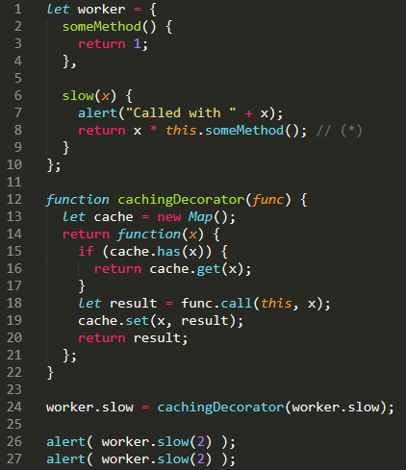
Декораторы и переадресация вызова
7

Slide 43
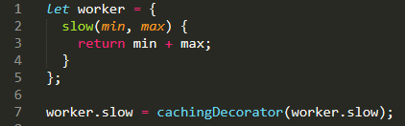
Декораторы и переадресация вызова
7
Необходимо кешировать метод с несколькими аргументами worker.slow.

Slide 44
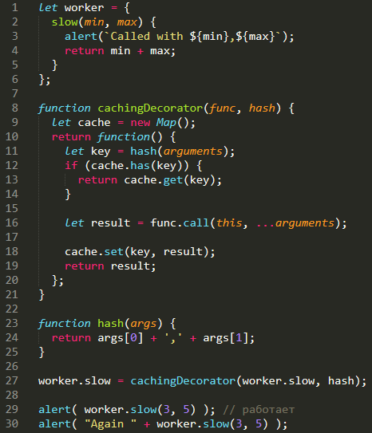
Декораторы и переадресация вызова
7
Необходимо заменить func.call(this, x) на func.call(this, ...arguments), чтобы передавать все аргументы обёрнутой функции, а не только первый.

Slide 45

Декораторы и переадресация вызова
7
Вызов func.call(this, ...arguments) идентичен func.apply(this, arguments).
Синтаксис встроенного метода func.apply:
func.apply(context, args) -- он выполняет func, устанавливая this=context и принимая в качестве списка аргументов псевдомассив args.
call ожидает список аргументов, apply принимает псевдомассив.

Slide 46



Декораторы и переадресация вызова
7
Заимствование метода:

Slide 47
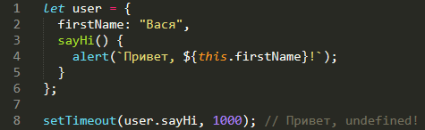
Привязка контекста
8
Потеря «this»:

Slide 48
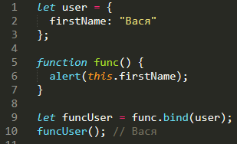
Привязка контекста
8
Метод bind позволяет зафиксировать this.

Slide 49
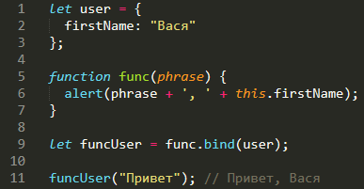
Привязка контекста
8
Все аргументы передаются исходному методу func:

Slide 50
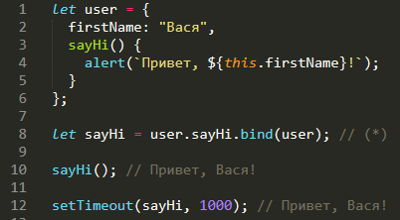
Привязка контекста
8
Метод user.sayHi привязываем к user методом bind:

Slide 51
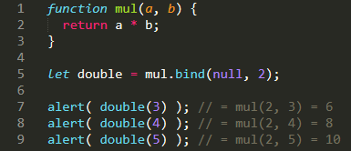
Привязка контекста
8
Частичное применение подразумевает создание новой функции, при этом фиксируя некоторые из существующих параметров:

Slide 52
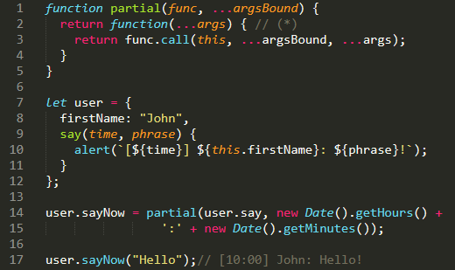
Привязка контекста
8
Частичное применение без контекста:

Slide 53

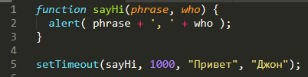
setTimeout и setInterval
9
setTimeout позволяет вызвать функцию один раз через определённый интервал времени
Вызов sayHi() спустя одну секунду:
Если первый аргумент является строкой, то JavaScript создаст из неё функцию:

Slide 54


setTimeout и setInterval
9
setTimeout возвращает «идентификатор таймера» timerId, который можно использовать для отмены дальнейшего выполнения с помощью clearTimeout:
setInterval позволяет вызывать функцию регулярно, повторяя вызов через определённый интервал времени.

Slide 55



setTimeout и setInterval
9
Рекурсивный setTimeout:
Рекурсивный setTimeout позволяет задать задержку между выполнениями более точно, чем setInterval.

Slide 56
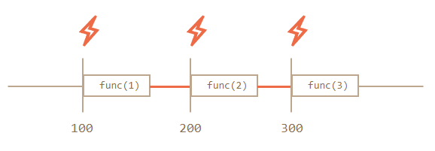

setTimeout и setInterval
9

Slide 57

setTimeout и setInterval
9
setTimeout с нулевой задержкой:

